Slide 1

วิชามนุษย์กับสิ่งแวดล้อม
เรื่องกิจกรรมงานบุญผะเหวดเทศน์มหาชาติ
เสนอ
พระใบฎีกาสุพจน์ ตปสีโล
จัดทำโดย
สามเณรวรเพชร พลชัย
ครุศาสตร์ชั้นปี ๑ เทอม ๒/๒๕๕๘

Slide 2

พอเถิงเดือนสี่ได้ให้เก็บดอกบุปผา มาลาดวงหอมสู่คนเก็บไว้ อย่าได้ไลหนีเว้นแนวคองตั้งแต่เก่า ไฟทั้งหลายสิแล่นเข้าเผาบ้านสิเสื่อมสูญให้ฝูงซาวเฮาแท้อย่าไลคองตั้งแต่ก่อนมันสิหมองเศร้าเมืองบ้างสิทนทุกข์จนแท้แหล่ว
บุญผะเหวด หรือ บุญเทศน์มหาชาติ มีการการฟังเทศน์เรื่องพระเวสสันดรชาดกถือว่าเป็นการทำบุญมหากุศลที่ยิ่งใหญ่ พุทธศาสนิกชนไปร่วมทำบุญที่วัดกันอย่างมากมาย งานบุญดังกล่าวนิยมทำกันระหว่างเดือน ๔ ปัจจุบันมีการจัดเป็นประจำทุกปีที่จังหวัดร้อยเอ็ด (ชื่องานกินข้าวปุ้นเอาบุญผะเหวดฟังเทศน์มหาชาติ)

Slide 3
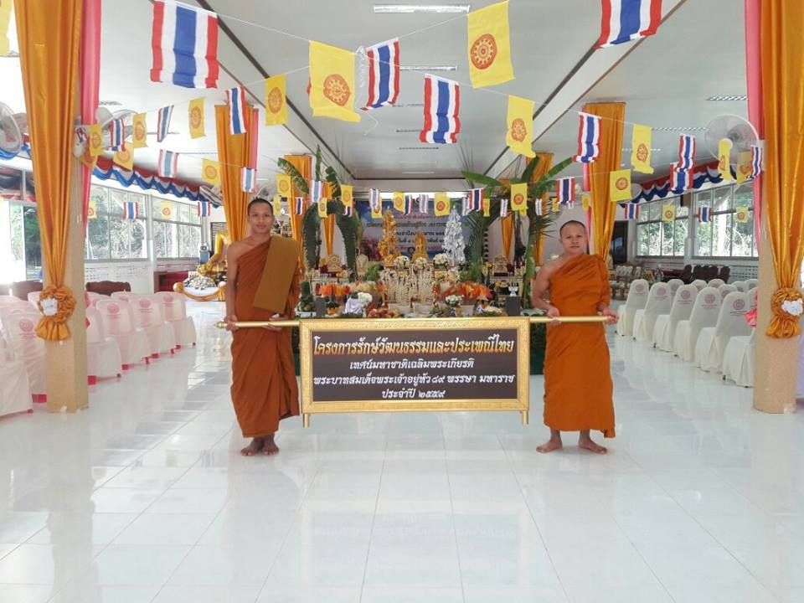
นำเสนอเทศน์มหาชาติบุญผะเหวดสันดร

Slide 4
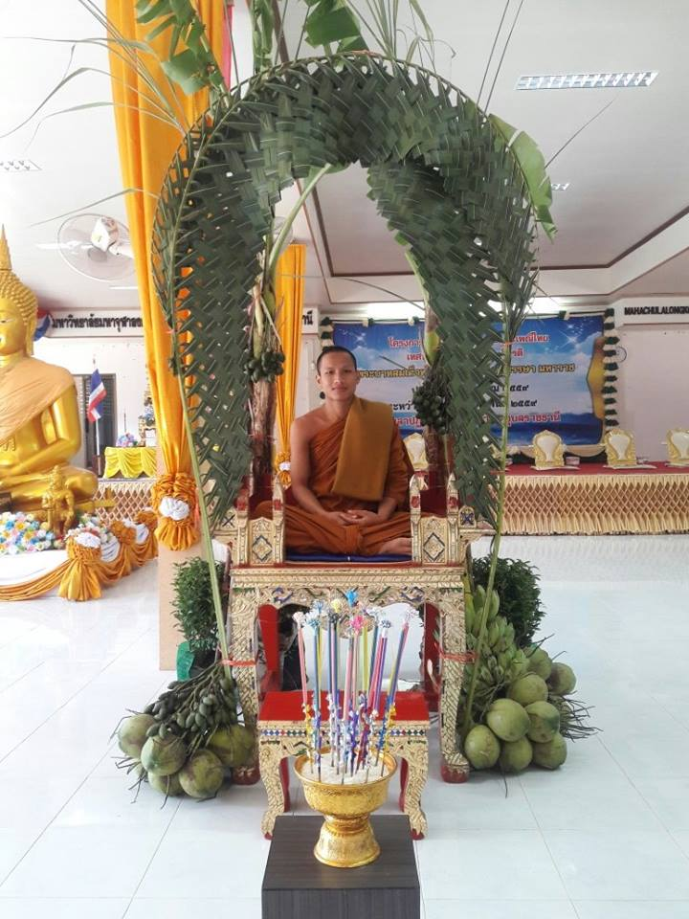
คติข้อคิดแต่ละกัณฑ์….ยกตัวอย่างมา
ข้อคิดในกัณฑ์มหาราช
๑. คนดีตกน้ำไม่ไหล ตกไฟไม่ไหม้ ย่อมได้รับความปกป้องคุ้มครองภัยในที่ทุกสถาน
๒. พึงสละทรัพย์เพื่อรักษาอวัยวะ พึงสละอวัยวะเพื่อรักษาชีวิต พึงสละชีวิตเพื่อรักษาความถูกต้อง คือ ธรรม

Slide 5

ข้อคิดในกัณฑ์มัทรี
๑. “รักใครเล่าจะเท่าพ่อแม่รัก ห่วงใดเล่าจะเท่าพ่อแม่ห่วง หวงใดเล่าจะเท่าพ่อแม่หวง ให้ใครเล่าจะเท่าพ่อแม่ให้”
๒. ลูกดีชื่นใจพ่อแม่ ลูกแย่พ่อแม่ช้ำใจ
๓. ลูกกตัญญู ชาวโลกอนุโมทนา เทวดาชื่นชม พรหมก็สรรเสริญ
ข้อคิดในกัณฑ์สักบรรพ
๑. การทำดีแม้ไม่มีคนเห็น แต่เทวดาย่อมเห็น
๒. “อยากได้ดีไม่ทำดีนั้นมีมาก ดีแต่อยากหากไม่ทำก็ขำหนอ อยากได้ดีต้องทำดีอย่ารีรอ ดีแต่ขอรอแต่ดีไม่ดีเอย”
๓. ภรรยาที่ดีพึงสนับสนุนกิจการของสามี

Slide 6
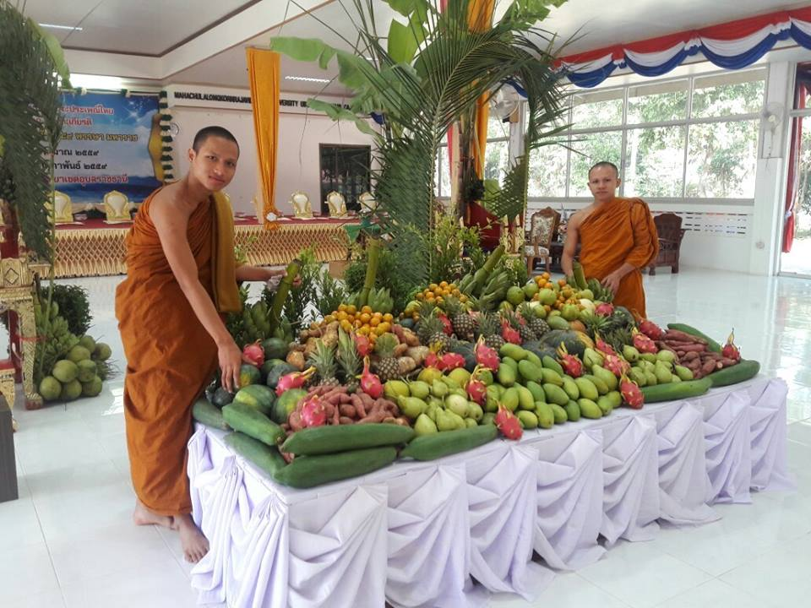
คุณค่าของบุญผะเหวด
เป็นประเพณีที่มีคุณค่าในเรื่องการแสดงออกถึงการให้ทานประเพณีนี้ยังมีคุณค่าต่อครอบครัวชุมชมสังคมและศาสนา

Slide 7
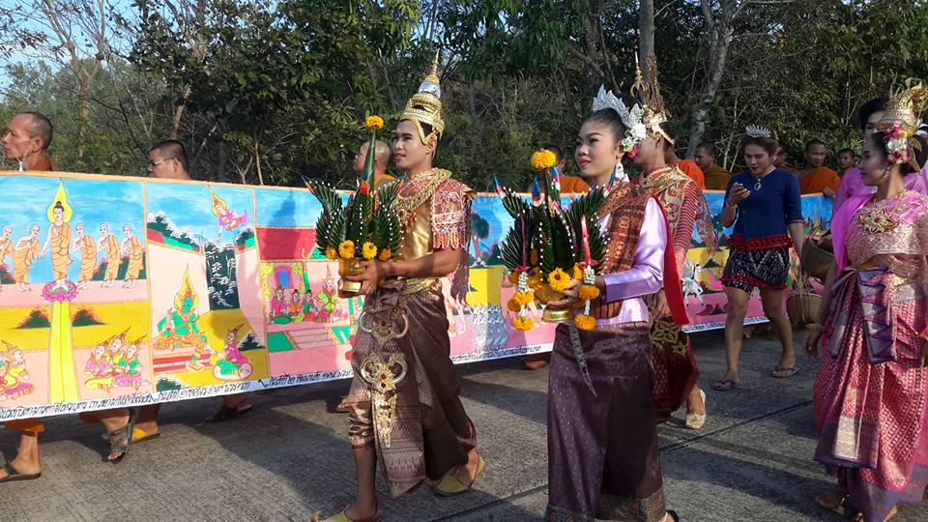
ทำให้เกิดการรวมตัวกันจัดทำซึ่งประเพณีอันนี้ขึ้นถ้าไม่สมัคสมานสามัคคีงานนี้ก็จะไม่สำเร็จลุล่วงไปด้วยดีต้องช่วยกันทำงานจึงจะสำเร็จ
คุณค่าต่อสังคม

Slide 8
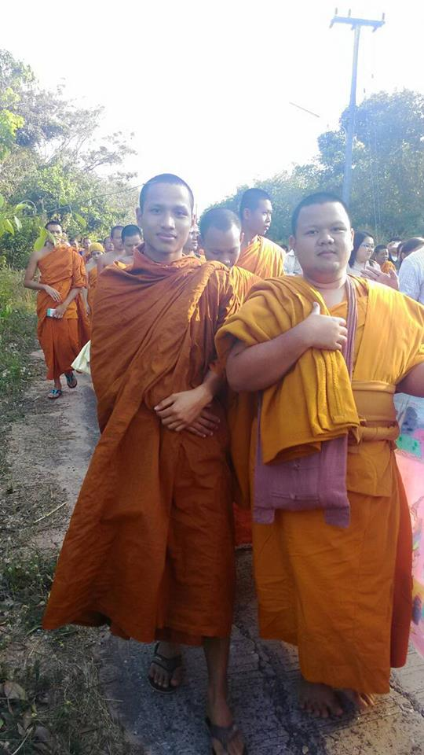
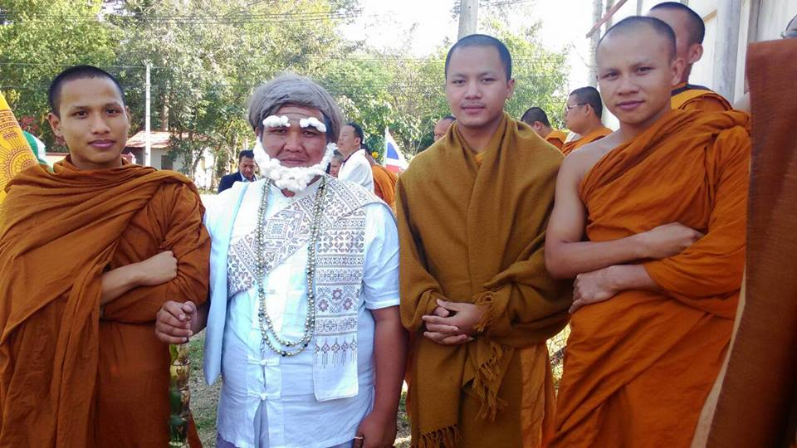
ช่วยกันทำนุบำรุงศาสนามีการใส่บาตรมีการให้ทานฟังเทศน์มหาชาติตลอดทั้งวันเป็นการอุปถัมภ์พระพุทธศาสนาสืบต่อไป
คุณค่าต่อพระพุทธศาสนา

Slide 9
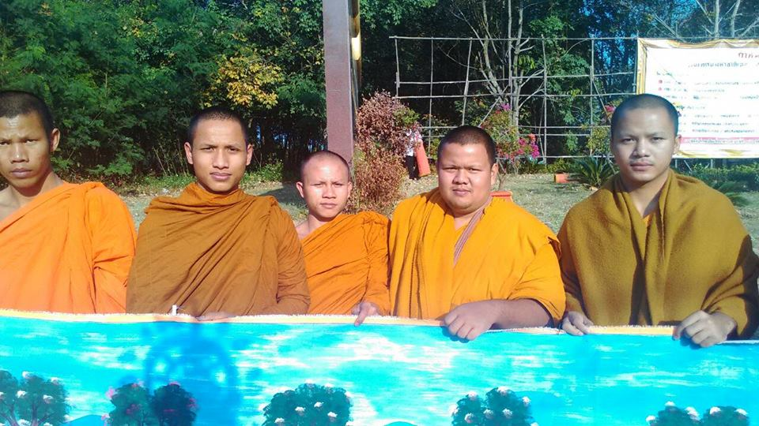
ทำให้เกิดความสมัคสมานสามัคคีในชุมชนเช่นร่วมกันไปเตรียมงานที่วัดมีการสานที่ใส่ดอกไม้ (ศิลปกรรมด้านฝีมืออีกด้วย ) ทั้งยังเป็นการพบปะสังสรรค์สนุกสนานรื่นเริงช่วยกัน
คุณค่าต่อชุมชน

Slide 10
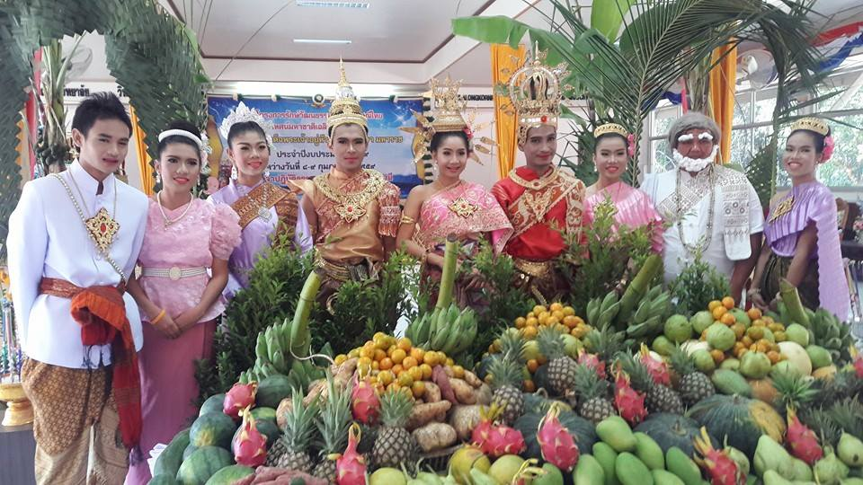
งานเทศน์มหาชาติ
มหาวิทยาลัยมหาจุฬาลงกรณราชวิทยาลัย
วิทยาเขตอุบราชธานี
ในวันที่ ๘ – ๙ กุมภาพันธ์ ๒๕๕๙

Slide 11
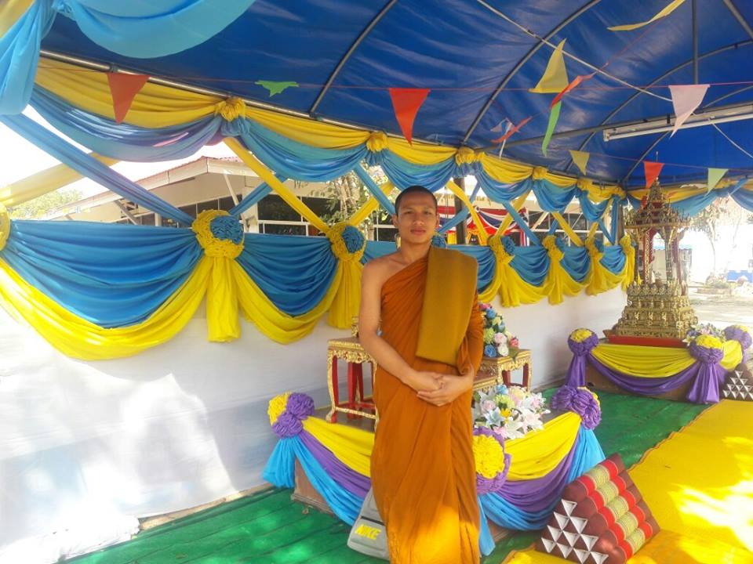
สรุป
ประเพณีบุญผะเหวดสันดรหรือเทศมหาชาตินั้นทำให้เรามองเห็นถึงการบำเพ็ญบารวมถึงความรักที่มีต่อลูกมีการมีเมตาต่อสัตว์ทั้งหลายความตั้งใจในการทำทานหรือทำทุกสิ่งทุกอย่างก็เหมือนกันแม้ต้องตกทุกข์ได้อยากก็ย่อมผ่านไปได้ดังคำที่ว่าคนดีตกน้ำไม่ไหลตกไฟไม่ไหม้

